Slide 1
Константин Щъркелов
КМИТ 6 клас

Slide 2
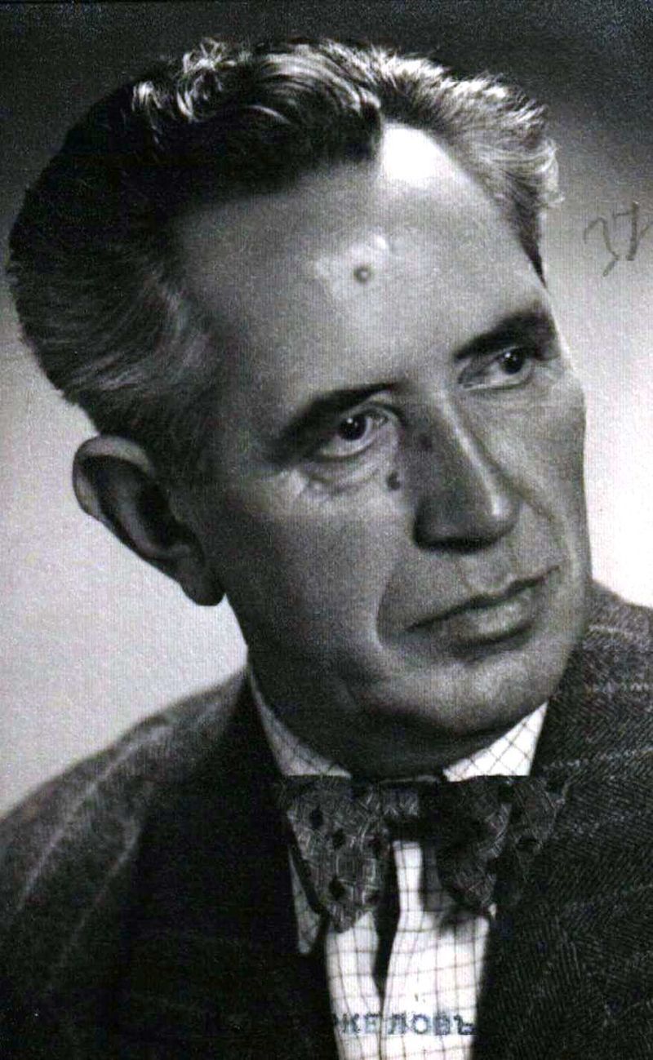
Биография
Константин Георгиев Щъркелов е български художник-пейзажист, майстор на акварела.
Роден е на 25 март 1889 г. в София.
На Щъркелов дядо му бил свещеник и бил много висок, та му казвали Щрък-Кольо и оттам Щъркольо – Щъркела. Баща му Георги е бил майстор-обущар, а майка му – баба Мария – произхожда от Ниш. По баща са кореняци софиянци. Има двама братя – Милан и Георги.
Умира на 29 април 1961 г. в София.

Slide 3
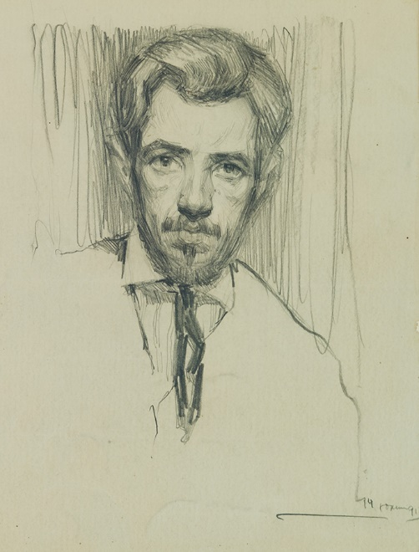
През 1915 г. завършва живопис в Държавното художествено-индустриално училище в София при проф. Иван Мърквичка.
Рисува пейзажи и цветя предимно с акварел като създава свой маниер в тази област.
Между най-добрите му творби са пейзажи от Рила, Пирин, Софийско и Търновско.
Съвършен техник, характерен с рафинирания си реализъм. Създава школа в България, и има последователи в акварелната живопис.

Slide 4
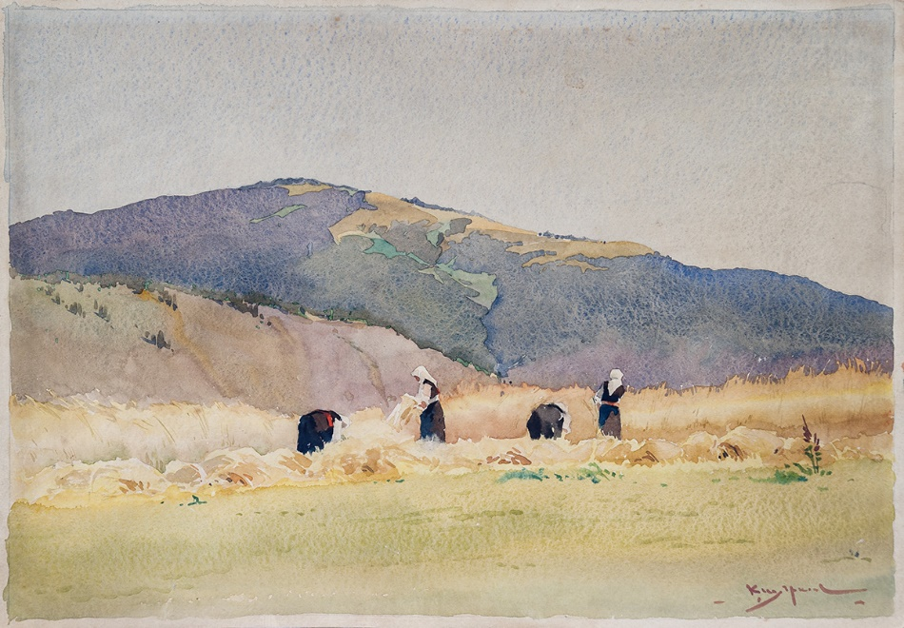
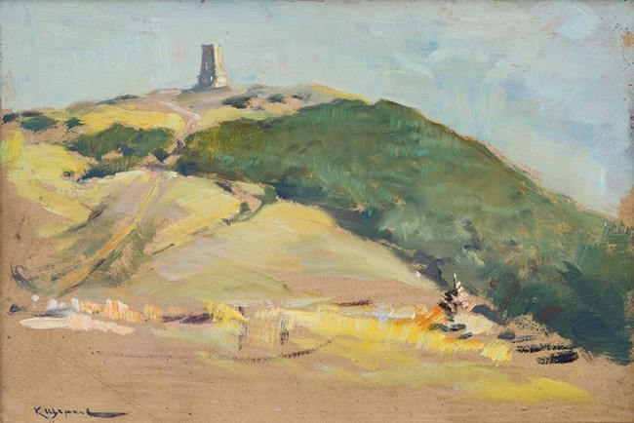
„Когато рисувам – било пейзаж или цвете, аз чувам музика или като че ли прочитам стихове на Лермонтов или Надсон. А когато слушам голям оркестър или хор, аз виждам пейзаж… Тия пейзажи, що са дните на моите тъжни песни, тия малки мирове, на които душата се е спирала, споделяла е своето настроение. Там е истинският ѝ живот“ – изповядва художникът Константин Щъркелов, наричан „цар на акварела“
„Жътва“ (20-те, 30-те г. на ХХ в .)
„Шипка“ (50-те г. на ХХ в.)

Slide 5
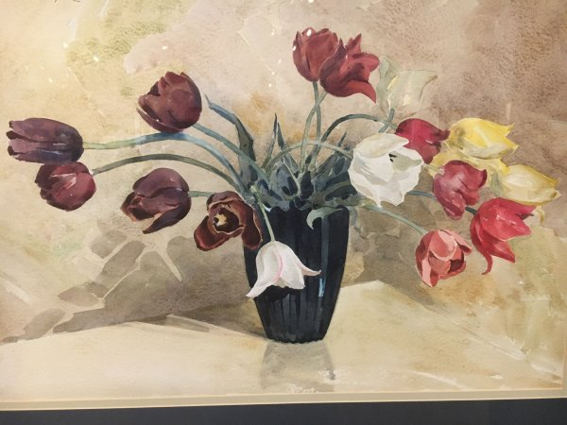
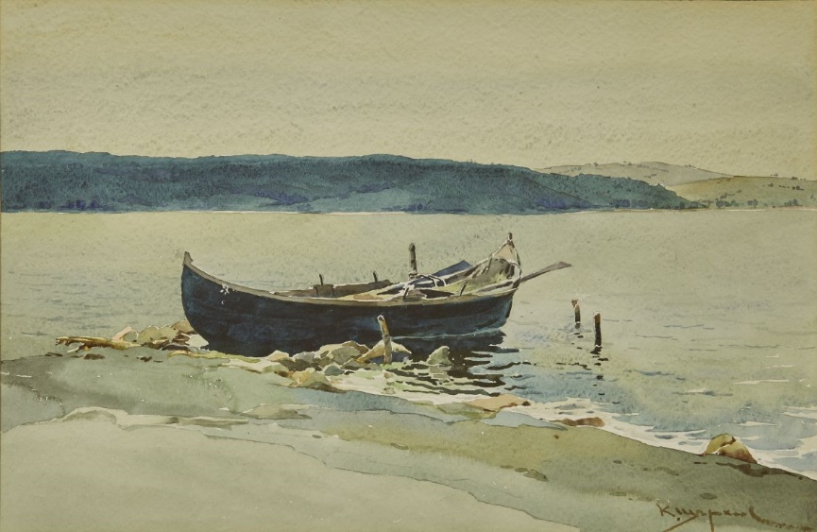

След 9 септември 1944 г. К. Щъркелов е изселен, изключен е от СБХ(Съюз на българските художници) и прекарва пет месеца в Централния затвор. Творчеството му е отречено, обявен е за „чужд на прогресивните и революционни идеи, официален художник на буржоазния режим и царски любимец“.

Slide 6
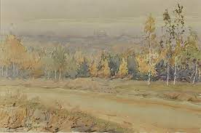
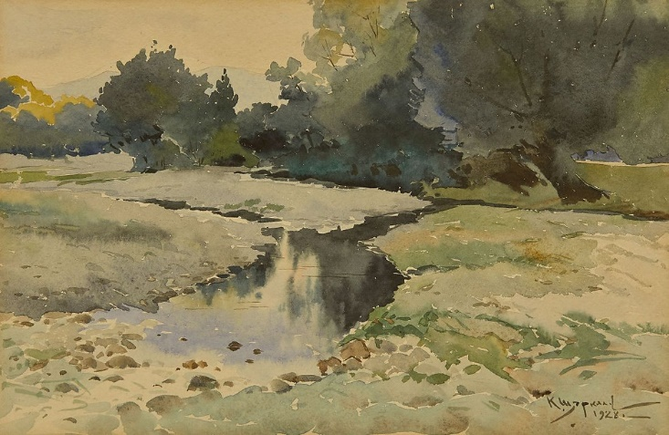
Творби
„Есен край София“ (1914)
„Пейзаж. Река“ (1928)

Slide 7
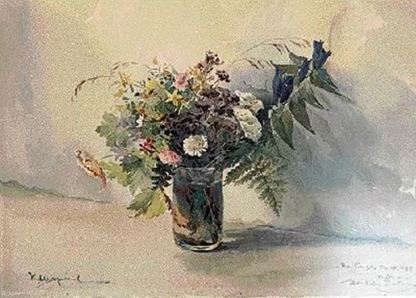
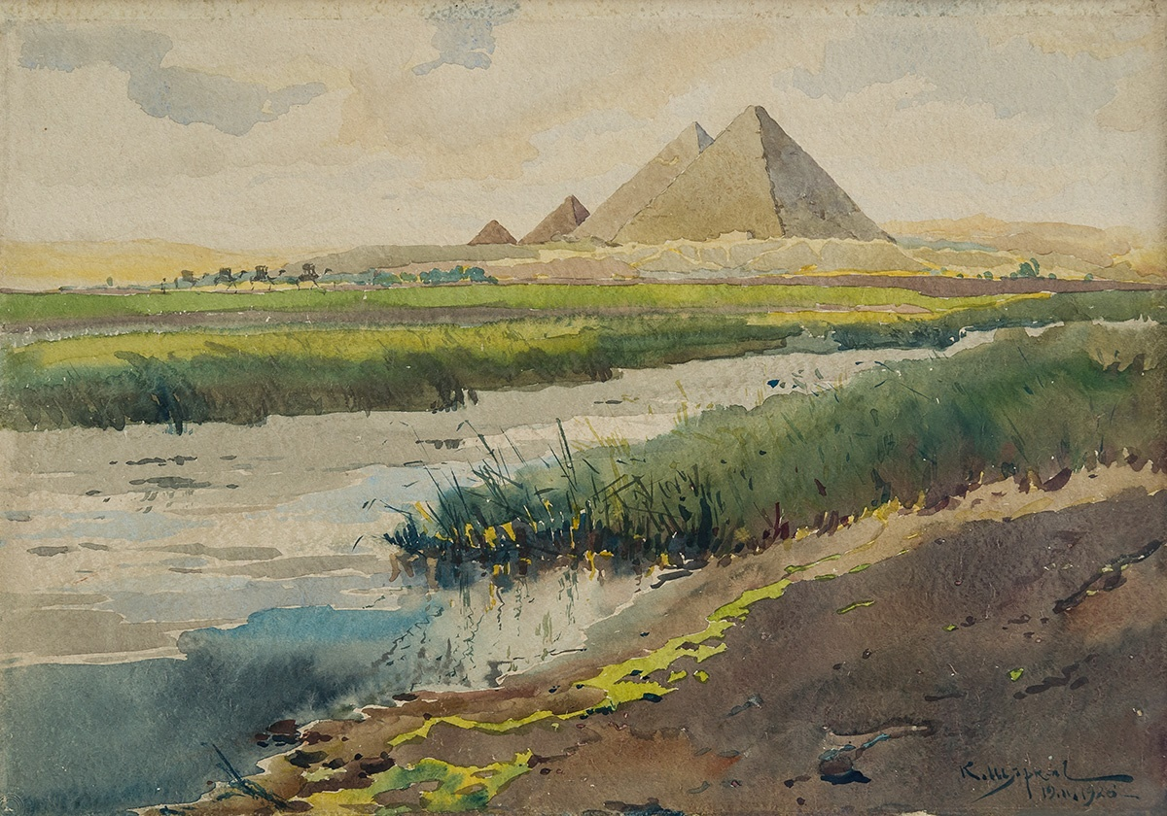
„Полски букет“ (1955)
„Пирамидите в Гиза“ (1926)

Slide 8
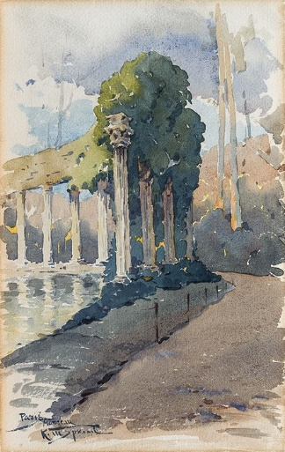
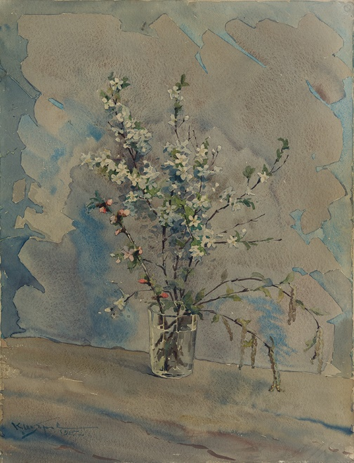
„Паркът Монсо в Париж“ (1912)
„Цъфнали клонки“ (1925)

Slide 9
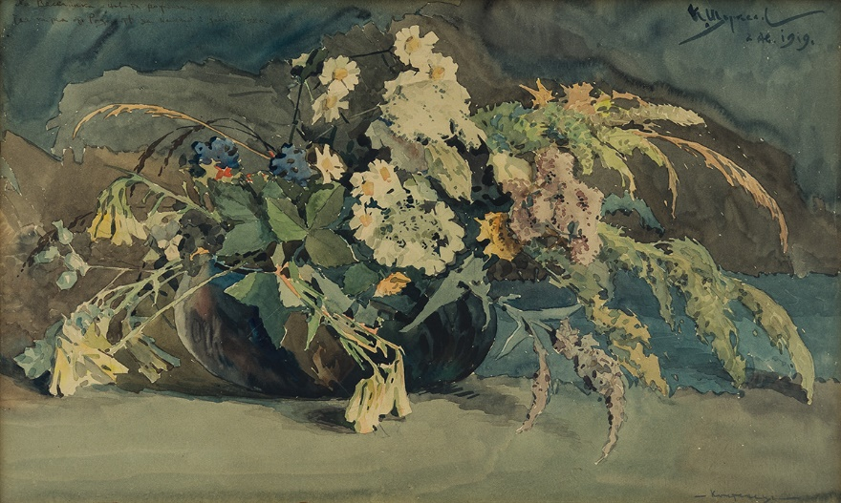
Благодаря за вниманието!
„Китка от Родопите“ (02.08.1919)

